Slide 1
Diplomski rad Inteligentna vizuelna simulacija virtuelnog igrača šaha
MENTor
Prof. Dr boško nikolić
student
Predrag mitrović 2015/0608
Elektrotehnički fakultet, septembar 2019.

Slide 2
Uvod
Grafička simulacija igre šah koja omogućava igru protiv računara
Kratka istorija razvoja virtuelnih igrača za šah
Najbitniji implementacioni detalji rešenja
Postignuća, nedostaci i načini za njihovo otklanjanje
Prikaz jedne simulacije partije između dva virtuelna igrača

Slide 3
Naučna era (1950-1980)
Programi uglavnom razvijani od strane naučnika na univerzitetima
Rivalitet između američkih i ruskih naučnika
Rezultati istraživanja javno objavljivani

Slide 4
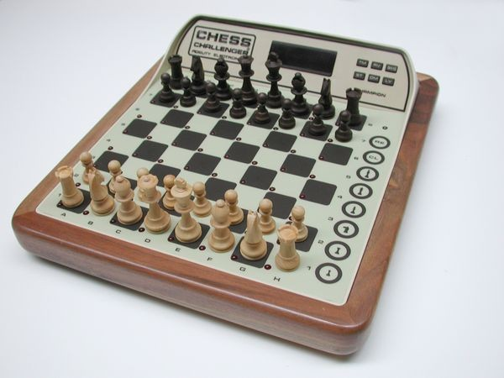
Komercijalna era (1980-2000)
Akademski programi počinju da zaostaju, mikroprocesori sve jeftiniji i brži
Prodaja računara specijalizovanih za igru šaha
Algoritmi sakrivani od očiju javnosti kako bi se održala prednost nad konkurencijom
Chess challenger dizajniran za Altair 8800 mikroračunar sa Intel 8080 procesorom

Slide 5
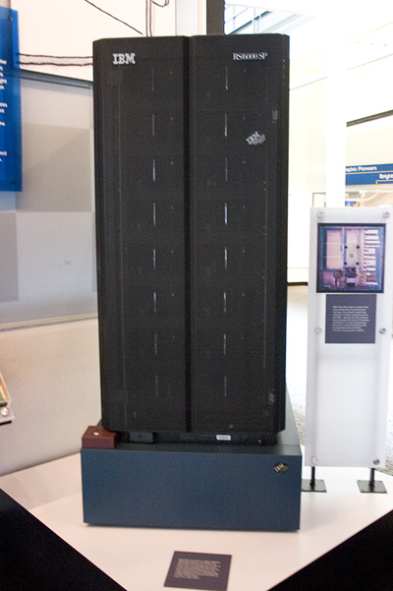
Deep Blue
Prvi računar koji je pobedio svetskog šampiona u šahu
Deep Blue, razvijen na institutu Karnegi Melon pobedio Garija Kasparova, velemajstora šaha 3,5 – 2,5 nakon poboljšanja
Projekat finansiran od strane kompanije IBM

Slide 6
Open source era (2000-danas)
Personalni računari sve popularniji i sve brži
Rivalitet je polako nestajao i programeri amateri su počeli da dele kod i ideje na internetu
Pojavila su se dva open source programa (Fruit i Stockfish) koji su prevazišli komercijalne programe
Open source dozvoljava većoj grupi ljudi da doprinese projektu, bilo da je u pitanju kod, ideje ili infrastruktura

Slide 7
Detalji implementacije rešenja
Rešenje je implementirano u programskom jeziku C# uz korišćenje Unity engine-a
Reprezentacija šahovske table
Generacija poteza
Evaluacija i odabir poteza

Slide 8
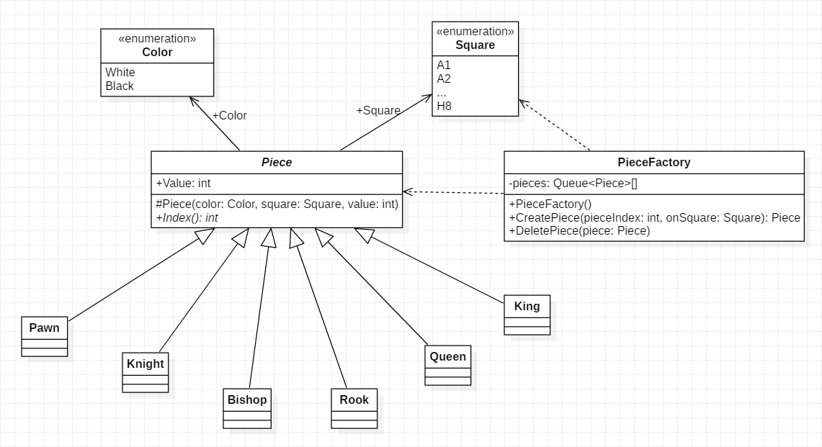
Figure

Slide 9
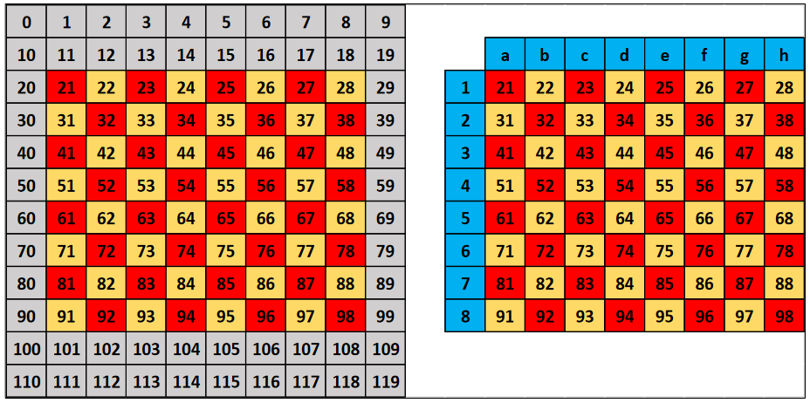
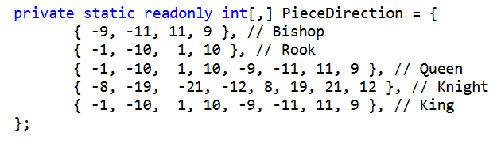
Reprezentacija šahovske table
10x12 jednodimenzioni niz
Indeksiranje niza daje rezultat koji je uvek između 0 i 119
Dva reda na vrhu i dnu graničnih vrednosti neophodna zbog skakača

Slide 10
Forsajt-Edvards notacija
Koristi se za opis konkretne šahovske pozicije
Omogućava početak partije iz nestandardne pozicije
FEN string početne pozicije: rnbqkbnr/pppppppp/8/8/8/8/PPPPPPPP/RNBQKBNR w KQkq - 0 1
U budućnosti može biti veoma korisna za nadogradnju rešenja

Slide 11
Generacija poteza
Legalnost poteza
Pešaci se posebno tretiraju
4 različita načina promocije
Ispituju se dozvole rokade
Podela na klizajuće i neklizajuće figure

Slide 12
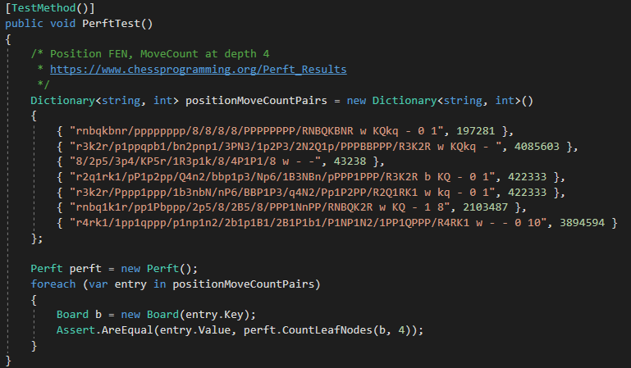
Perft testiranje

Slide 13
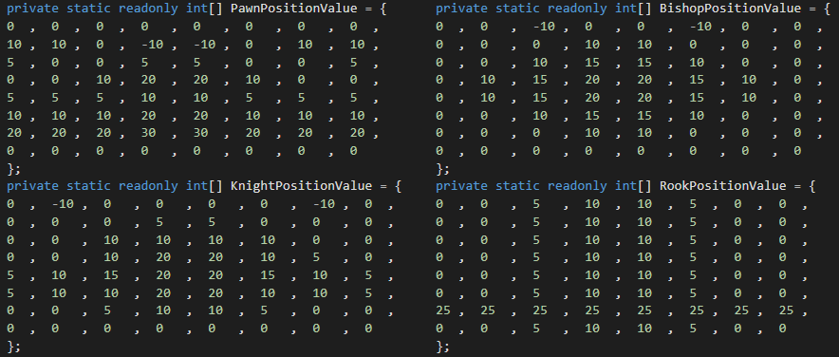
Evaluacija poteza
Vrednosti figura (pešak – 100p, skakač – 325p...)
Piece-Square tabele

Slide 14
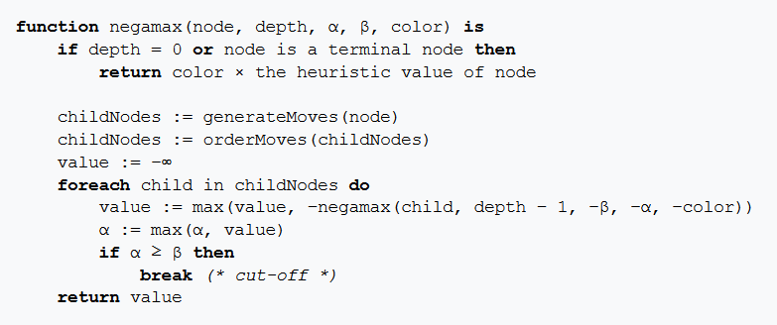
Pretraga poteza
Negamax algoritam sa alfa-beta odsecanjem
U stablu sa x čvorova, alfa-beta odsecanje može smanjiti broj pretraženih čvorova na približno sqrt(x)
Zavisnost od poretka čvorova!

Slide 15
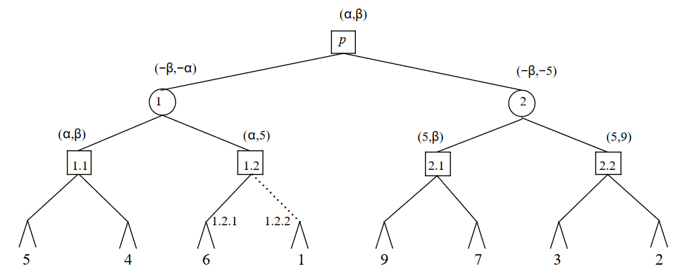
Negamax sa alfa-beta odsecanjem

Slide 16
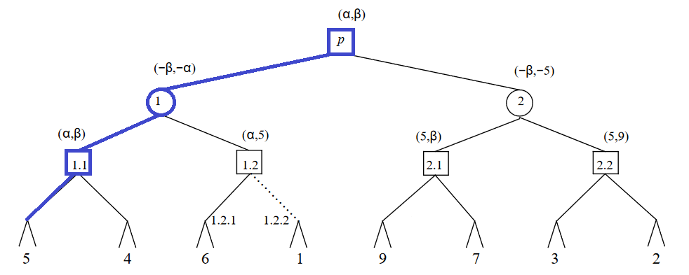
Principal Variation linija

Slide 17
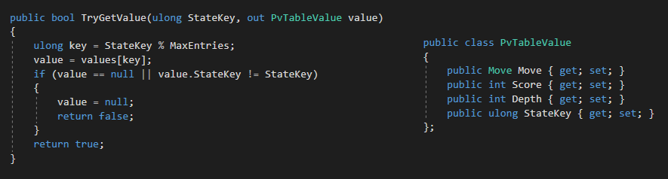
PV tabela
Heš tabela sa predefinisanim kapacitetom
Ključ je heš stanja table, vrednost je objekat tipa PvTableValue

Slide 18
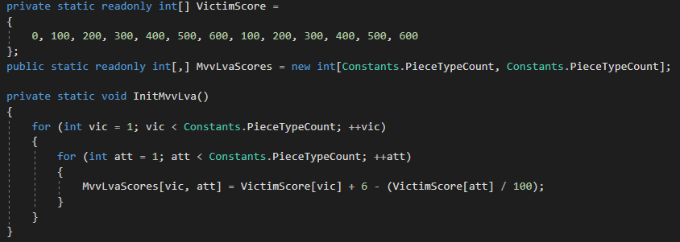
MVV-LVA heuristika
Ciklus žrtve i napadača
PxQ pre QxP

Slide 19
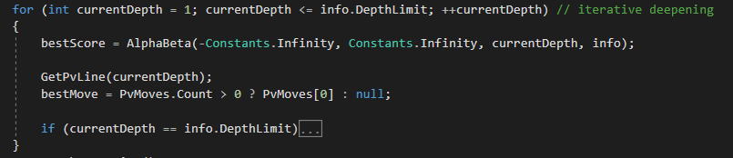
Iterativno produbljivanje
Popularna strategija pri pretrazi po dubini
Pogodna kada postoji vremenski limit
Pretraživanjem prvo PV poteza, a zatim po MVV-LVA heuristici, stablo igre se smanjuje i do 50%

Slide 20
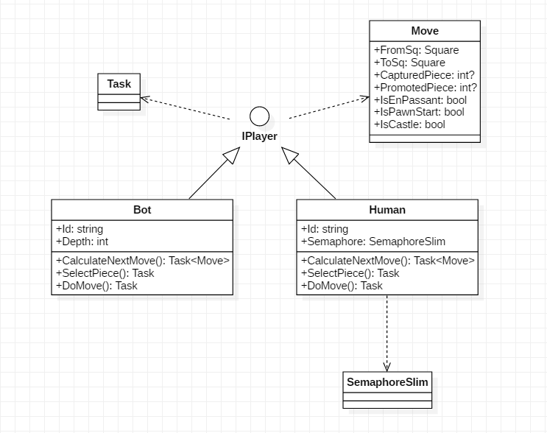
3D video igra
Niz od dva igrača tipa IPlayer
EventManager
GameController
GameUiController
Spawner
Visualizer

Slide 21
Nedostaci i prostor za nadogradnju
Efekat horizonta, rešenje pomoću Quiescence pretrage
Knjige otvaranja
Pravilo Threefold repetition nije implementirano
Nedostatak vizuelnih efekata
Promocija figure
Omogućiti rad na više platformi
Online igra sa takmičarskim mečevima

Slide 22
Zaključak
Bot evaluira približno 400 hiljada poteza u sekundi
Potrebno je utvrditi tačan ELO rejting virtuelnog igrača
Dostojan protivnik igračima šaha koji su amateri
Potpuno funkcionalne celine razdvojene odgovornosti: bot i igra
Sistem se može koristiti kako u edukativne svrhe, tako i za zabavu
Dobra osnova za buduće istraživanje i nadogradnju

